Slide 1


Slide 2
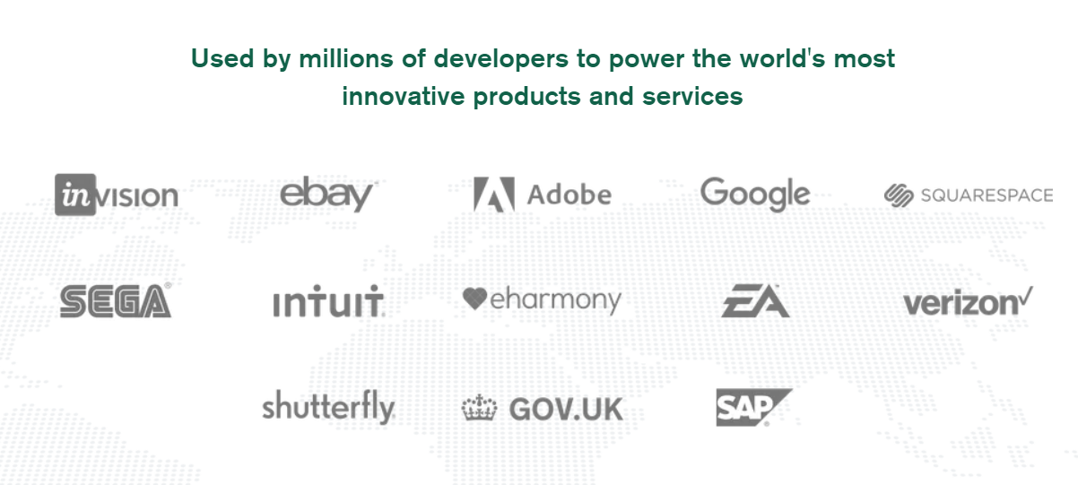
Chi usa MONGODB

Slide 3
Cos’è MONGODB
Un database NON relazionale.
Viene detto NOSQL, acronimo Not Only SQL, perché per gestire i dati non usa il linguaggio dei database, appunto SQL.
Viene definito SCHEMALESS (Tutti i dati sono gestiti mediante documenti).
Notevolmente scalabile (replica – shared)
Fornisce elevate prestazioni.
Open source

Slide 4
Un database NON relazionale.
SQL | NOSQL
Relazioni | inesistenti
Chiavi esterne (rigidi nelle variazioni a cascata – onupdate/ondelete) | Inesistenti (sul sito alcuni consigli per emularle)
Regole di progettazione | inesistenti
Tipi di dati dichiarati | generici
Integrità referenziale fondamentale | inesistente
Progettare la chiave primaria | Chiave primaria automatica anche nel nome (stringa di 24 caratteri)
Valore chiave identificabile (sql injection) | Impossibile individuare i valori dei campi chiave

Slide 5
Un database NON relazionale.
SQL | NOSQL
Accesso mediante transazione (proprietà ACID) | inesistenti
ATOMICITA’ – Tutte le attività sui dati devono essere eseguite in blocco, senza escluderne nessuna. Gestione mediante ROLLBACK - COMMIT | Inesistenti
CONSISTENZA – Conclusa la transazione non deve essere possibile non rispettare i vincoli (constraint) | inesistenti
ISOLAMENTO – Ogni transazione è isolata dalle altre, fintanto che non avviene la commit (esempio c/c) – Mutua esclusione | inesistente
DURABILITA’ – concluso la commit i dati rimangono sul db anche in caso di problemi del sistema. | inesistente

Slide 6
TRANSAZIONE
Blocco di istruzioni che deve essere eseguito completamente

Slide 7
TRANSAZIONE
Blocco di istruzioni che deve essere eseguito completamente
Blocco di istruzioni che deve essere eseguito completamente
200.000
Comunica alle finanze che ho vinto (incrementare il record della tabella delle finanze
Quota va a Nicole (100.000) incrementa il suo c/c
Incrementa anche il mi conto/c

Slide 8
TRANSAZIONE
Blocco di istruzioni che deve essere eseguito completamente
200.000
Comunica alle finanze che ho vinto (incrementare il record della tabella delle finanze
Quota va a Nicole (100.000) incrementa il suo c/c
Incrementa anche il mi conto/c
transazione

Slide 9
TRANSAZIONE
Blocco di istruzioni che deve essere eseguito completamente
200.000
Comunica alle finanze che ho vinto (incrementare il record della tabella delle finanze
Quota va a Nicole (100.000) incrementa il suo c/c
Incrementa anche il mi conto/c
transazione
Avvio la transazione (start/avvio)

Slide 10
TRANSAZIONE
Blocco di istruzioni che deve essere eseguito completamente
200.000
Comunica alle finanze che ho vinto (incrementare il record della tabella delle finanze
Quota va a Nicole (100.000) incrementa il suo c/c
Incrementa anche il mi conto/c
transazione
Avvio la transazione (start/avvio)
Eseguo TUTTE le istruzioni

Slide 11
TRANSAZIONE
Blocco di istruzioni che deve essere eseguito completamente
200.000
Comunica alle finanze che ho vinto (incrementare il record della tabella delle finanze
Quota va a Nicole (100.000) incrementa il suo c/c
Incrementa anche il mi conto/c
transazione
Avvio la transazione (start/avvio)
Eseguo TUTTE le istruzioni
Chiudo la transazione

Slide 12
TRANSAZIONE
Blocco di istruzioni che deve essere eseguito completamente
200.000
Comunica alle finanze che ho vinto (incrementare il record della tabella delle finanze
Quota va a Nicole (100.000) incrementa il suo c/c
Incrementa anche il mi conto/c
transazione
Avvio la transazione (start/avvio)
Eseguo TUTTE le istruzioni
Chiudo la transazione
OK
COMMIT

Slide 13
TRANSAZIONE
Blocco di istruzioni che deve essere eseguito completamente
200.000
Comunica alle finanze che ho vinto (incrementare il record della tabella delle finanze
Quota va a Nicole (100.000) incrementa il suo c/c
Incrementa anche il mi conto/c
transazione
Avvio la transazione (start/avvio)
Eseguo TUTTE le istruzioni
Chiudo la transazione
ROLLBACK
OK
COMMIT
KO

Slide 14
TRANSAZIONE
TABELLA TEMPORANEA/VIRTUALE
TABELLA FISICA
ESEGUE ISTRUZIONI
UNA PER VOLTA
COMMIT
OK
CHIUSURA TRANSAZIONE
KO
CANCELLA LE TABELLE TEMPORANEE
ROLLBACK

Slide 15
Viene detto NOSQL:
NOSQL non’è un linguaggio, ma è un modo di denominare tipologie di database che non usano il linguaggio standard SQL
Quindi tanti database sono di tipo NOSQL
Caratteristica di MONGODB è quella di essere orientato ai documenti.
Ogni documento è un oggetto inserito dentro una collezione di oggetti (per questo si chiamano collection)
Quindi ogni document è un record (per fare il parallelismo con db relazionale)
Ogni oggetto (document), registra le informazioni mediante coppie CHIAVE:VALORE

Slide 16
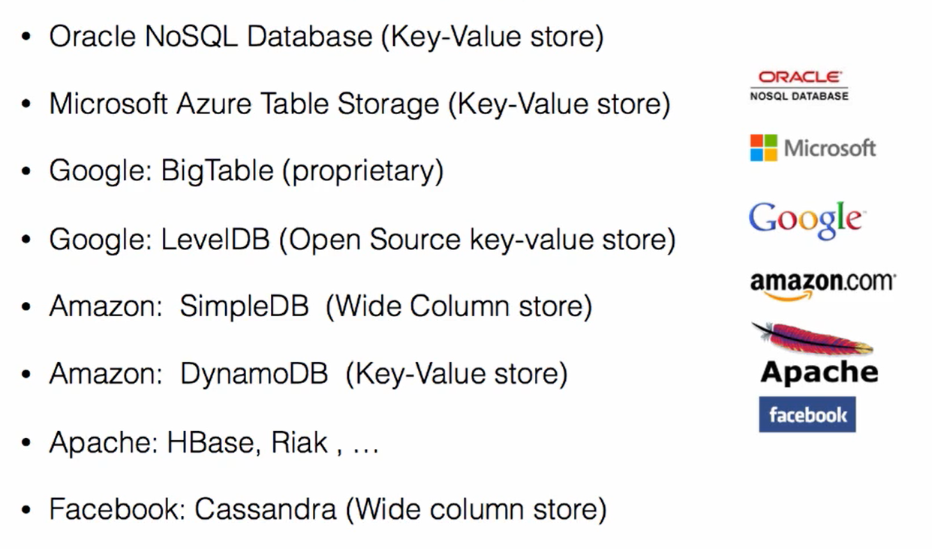
Database NOSQL

Slide 17
Viene definito SCHEMALESS
Non esiste nessuna struttura per gli oggetti. Appunto SENZA SCHEMA
Tutti i dati sono gestiti mediante un oggetto (document), di tipo JSON (JavaScript Object Notation). Si può anche variare il tipo di dato da document a document. In realtà i dati vengono salvati in formato BSON (codifica binaria del json)
Un document è un record di una tabella su un database relazionale
Un insieme di document forma una collection (Una tabella di un database relazionale)
Ogni document ha una chiave UNIVOCA che viene creata automaticamente, il cui nome è standard per tutti i document: _id
Evito il parsing dei dati

Slide 18
PARSING DEI DATI
File (archivio di dati) DATABASE
Nome
Cognome
Data di nascita
Lavoro
Registra
PARSING
DEI DATI
Archivio di dati, organizzati in un modo omogeneo
arraylist
tabella
oggetto
record
Classe
Nome
Cognome
Nascita
Lavoro
identificativo
Struttura della tabella
Obbligatori
NON obbligatori
CAMPO CHIAVE
Numerico
Sequenziale
autoincrementale
campi
Valore di campo

Slide 19
REPLICA SET
Primario

Slide 20
REPLICA SET
Primario
Secondario
Secondario
Secondario

Slide 21
REPLICA SET
SHARDING
Primario
Secondario
Secondario
Secondario

Slide 22
REPLICA SET
SHARDING
Primario
Secondario
Secondario
Secondario

Slide 23
Write Concern Level
Aknowledged
indica che il client riceverà risposta quando il comando sarà stato recepito e il server lo avrà memorizzato.
Unaknowledged
il client invia il comando e non attende nessuna risposta
Journaled
il client riceverà la risposta dal server solo quando il comando sarà stato salvato in memoria e scritto nel disco fisso sul transaction log
Replica Acknowledged
Garantisce che la modifica è stata propagata sul numero di repliche
Majority
simile a Replica Aknowledged, ma si aspetta che la modifica sia propagata sulla maggioranza delle repliche

Slide 24
PRIMI COMANDI
MONGOD (avvia il servizio)
use nomedatabase (se non esiste provvede a crearlo)
db.ceateColletion(‘nomecollection’); (creo la collezione dei document) – Notare la mancanza dei campi e tipi di dati per effetto dello schemaless.
db. Premendo doppio tab, vengono visualizzati tutti i comandi del db.

